Slide 1
Validasi Instrumen Pengukuran dan Kuesioner Penelitian
Aria Kekalih
MASSIVE OPEN ONLINE COURSES (MOOCs)

Slide 2
OUTLINE
Pengertian Validasi dan Reliabilitas
Kapan melakukan Uji Reliabilitas
Tipe Uji Reliabilitas
Internal Konsistensi
Inter rater
Test retest

Slide 3
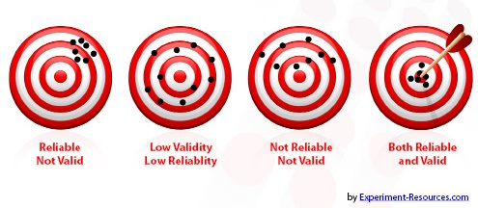
Validitas & reliabilitas
Validitas
Sejauh mana sebuah instrumen penilaian mampu mengukur apa yang seharusnya diukur
Reliabilitas
sejauh mana alat ukur mampu menghasilkan nilai yang sama atau konsisten

Slide 4
Kapan melakukan Uji Reliabilitas
Ketika suatu instrument sudah terbukti valid
Tipe Uji Reliabilitas
Internal Konsistensi: penilaian konsistensi pengukuran pada sejumlah besar subyek
Inter rater: penilaian konsistensi: Penilaian konsistensi pengukuran pada beberapa penilai
Test retest: Penilaian konsistensi pengukuran pada beberapa waktu pengukuran yang berbeda

Slide 5
KONSISTENSI INTERNAL
Menilai konsistensi alat jika digunakan berulang ulang
Alpha Cronbach : uji reliabilitas secara internal konsistensi
Bukan uji korelasi
Nilai Alpha Cronbach mendekati 1 semakin baik
Batas minimal 0,6

Slide 6
Hubungan validitas dengan realibitas

Slide 7
RELIABILITAS INTER RATER
Konsistensi hasil pemeriksaan diantara 2 atau lebih pemeriksa (Rater)
Satu subyek diperiksa dua kali oleh 2 Rater yang berbeda
Data Numerik : Intra Class Correlation
Data Kategorikal: McNemar atau Uji Kappa

Slide 8
RELIABILITAS TEST-RETEST
Hasil pemeriksaan suatu kuesioner ditanyakan lagi dalam waktu yang berbeda untuk melihat konsistensi
Penentuan interval waktu pengukuran
Jangan terlalu dekat: subyek masih mengingat isi pertanyaan
Jangan terlalu jauh: kondisi hal yang ditanyakan sudah jauh berubah → kasuistik sesuai dengan pola perkembangan tiap penyakit yang diperiksa (akut, kronis, progressif)

Slide 9
RELIABILITAS TEST-RETEST
Misal kuesioner kualitas hidup pasien pasca operasi pemasangan stoma
Terlalu dekat: retest ditanyakan sehari sesudahnya (pasien masih ingat pertanyaan)
Terlalu jauh: retest dilakukan 3 bulan, saat stoma sudah mau dilepas
Ideal : 1-2 minggu pasca pertanyaan pertama

Slide 10
TERIMA KASIH

